Slide 1
The 6nd international conference on particle physics and astrophysics ICPPA - 2022 November 29 – December 2, 2022, Moscow
Ionization loss simulation in gaps of fast neutron detector based on ¹⁰B layer and gaseous chamber
S.Potashev^{1,2}
¹Institute for Nuclear Research, RAS, Moscow
²Lebedev Physical Institute, RAS, Moscow
Notes:
<номер>

Slide 2
PSNDetector based on ¹⁰B and gas chamber
Position-sensitive neutron detector (PSND) Позиционно-чувствительный нейтронный детектор (ПЧНД)
PSNDs based on solid ¹⁰B or ¹⁰B₄C layers combined with gaseous chamber have recently been built. The detector is also suitable for detecting fast neutrons. It operates due to nuclear reactions: Недавно ПЧНД, основанный на твердом ¹⁰B или ¹⁰B₄C в комбинации с газовой камерой был построен. Он работает благодаря ядерным реакциям
Этот детектор также подходит для регистрации быстрых нейтронов.
Potashev S., Drachev A., Burmistrov Yu. et al. // EPJ Web Conf. 2020. V. 231. P. 05010
Ionization loss of secondary nucleous directly depends on outgoing angle and fast (in MeV range) neutron energy. Therefore, neutron energy can be determined from these values. Ионизационные потери вторичного ядра непосредственно зависят от угла вылета и энергии нейтрона (в Мэв-ном диапазоне).
n + ¹⁰B → ⁴He + ⁷Li (α₀) and n + ¹⁰B → ⁴He + ⁷Li + γ (α₁)
А. А. Каспаров, С. И. Поташев, А. А. Афонин, Ю. М. Бурмистров, А. И. Драчев. Известия РАН. Сер.физ., 2021, T. 85, № 5, стр. 694-697
Charge particle, for example, ⁴He or ⁷Li nucleous can be identified and its energy is determined on ionization loss in successive gaseous gaps. Заряженная частица, например, ядро ⁴He или ⁷Li может идентифицировано и определена его энергия по ионизационным потерям в последовательных газовых зазорах.
Lehraus I., Mattehewson R., Tejessy W. // NIMA. 1982. V. 196. P. 361-379
S Potashev et al // J. Phys.: Conf. Ser. 2019. V.1390 P.012120
Notes:
<номер>

Slide 3
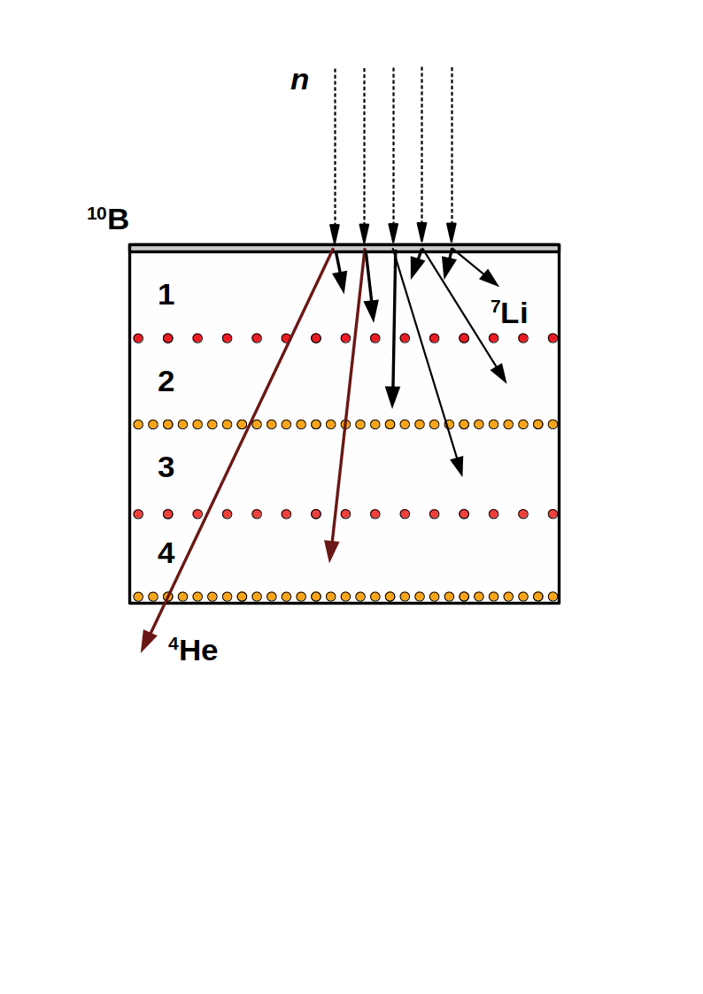
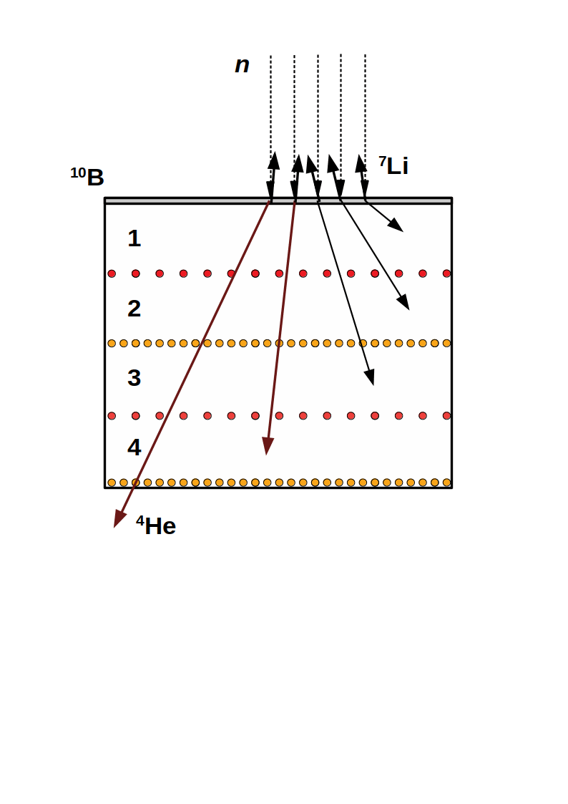
Neutron detecting via nucleus loss in gaps
boron-10 , 0.003 mm
0.02 mm anode,
0.05 mm cathodes Tangsten Renium wire grids
Gas: Ar + 25%CO₂, P = 1 bar
1 – 2.5-mm first gas gap
2 – 2.5-mm second gas gap
3 – 2.5-mm third gas gap
4 – 2.5-mm fourth gas gap
Nuclear reactions :
n + ¹⁰B → ⁴He + ⁷Li (α₀)
n + ¹⁰B → ⁴He + ⁷Li + γ (α₁)
Notes:
<номер>

Slide 4
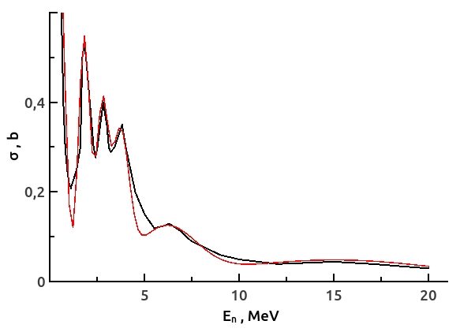
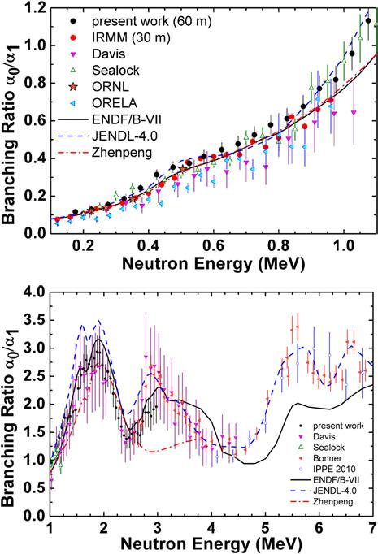
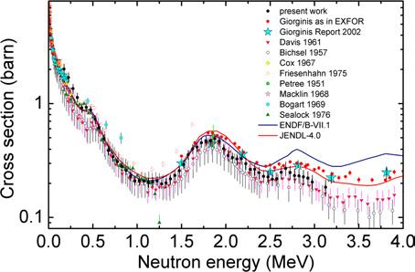
Neutron cross section and approximation
E_{n} from 0,25 to 7 MeV, approximation σ = Σ A_{i} exp( - 0.5 ( (E - E_{c i})/w_{i} )² ) , i = from 1 to 6
A₁ = 0.93; A₂ = 0.54; A₃ = 0.36
A₄ = 0.3; A₅ = 0.11; A₆ = 0.049
E_{c1} = 0.40; E_{c2} = 1.8; E_{c3} = 2.75
E_{c4} = 3.7; E_{c5} = 6.1; E_{c6} = 15
w_{c1} = 0.32; w_{c2} = 0.3; w_{c3} = 0.3
w_{c4} = 0.45; w_{c5} = 1.6; w_{c6} = 6
G.Ziegler , dE / dx
Табл.Физ.Вел.под ред.Кикоина,1976
Relativistic kinematics: Momentum conservation Energy Conservation laws Законы сохранения импульса и энергии
Random on cos θc.m. Розыгрыш случайного числа cos θc.m. угла в системе центра масс
Linux, g++, Monte Carlo code
R.Bevilacqua et al,EPJ Web of Conf. 2017 V.146, P.11010
Notes:
<номер>

Slide 5
Simulation for ionization loss at 1.8 MeV
E_{n} = 1.8 MeV, only только α₀(⁴He+⁷Li) . Energy of ⁴He is not enough for α₁(⁴He+⁷Li + γ) энергии ⁴He недостаточно для регистрации реакции α₁(⁴He+⁷Li + γ)
Assume that the trigger occurs when a signal from the 4-th gap is received. In this case, energy loss of the ⁴He nucleus can be only taken into account because of ⁷Li contribution is negligible. Положим, что триггер события появляется когда получен сигнал от 4-ого зазора. Пренебрегаем вкладом от ⁷Li
Threshold of 0.1 MeV in 4th gap is set to suppress the background. Порог по энергии 0.1 МэВ в 4-ом зазоре
Energy loss increases and spectrum spreads versus index of gap. Потери возрастают и спектр расширяется с увеличением номера зазора.
Residual energy loss in 3-d and 4-th gaps can be summed.
E_{He} loss spectrum
in 1-st gap
Спектр потерь энергии ⁴He во 2-ом зазоре
in 2-nd gap
in 4-th gap
Residual ionization loss in 3-d and 4-th gap together
in 3-d gap
Notes:
<номер>

Slide 6
Simulation for ionization loss at 2.5 MeV
E_{n} = 2.5 MeV, α₀=⁴He+⁷Li and α₁=⁴He+⁷Li + γ
1-st gap 1-ый зазор
Events belonging only to the α₀ nuclear reaction can be selected by applying the lower and upper thresholds in the 4th or / and other gap. События, относящиеся только к ядерной реакции α₀, можно отобрать, применяя нижний и верхний пороги в 4-ом и/или другом промежутке.
2-nd gap
Residual ionization energy loss sum in 3-d and 4-th gap. Сумма остаточных ионизационных потерь в 3-ем и 4-ом зазорах
3-d gap
4-th gap
Notes:
<номер>

Slide 7
Simulation for ionization loss at 3 MeV
E_{n} = 3 MeV, α₀=⁴He+⁷Li and α₁=⁴He+⁷Li + γ
1-st gap 1-ый зазор
Events belonging only to the α₀ nuclear reaction can be selected by applying the lower and upper thresholds in the 3-d or / and 4th gap. Difference between α₀ and α₁ energy loss is due to γ-quant energy of 0.481 MeV. События, относящиеся только к ядерной реакции α₀, можно отобрать, применяя нижний и верхний пороги в 3-ем и/или 4-ом зазоре. Разнjcnm между потерями энергии α₀ и α₁ обусловлена ​​энергией γ-квантов 0,481 МэВ.
2-nd gap
Non-detected residual energy loss out of all gaps. Не детектируемые остаточные ионизационные потери вне всех зазоров
3-d gap
4-th gap
Notes:
<номер>

Slide 8
Simulation for ionization loss at 4 MeV
E_{n} = 4 MeV, α₀=⁴He+⁷Li and α₁=⁴He+⁷Li + γ
1-st gap 1-ый зазор
Events belonging only to the α₀ nuclear reaction can be selected by applying the lower and upper thresholds in the 3-d or / and 4th gap. Difference between α₀ and α₁ energy loss is due to γ-quant energy of 0.481 MeV. События, относящиеся только к ядерной реакции α₀, можно отобрать, применяя нижний и верхний пороги в 3-ем и/или 4-ом зазоре. Разнjcnm между потерями энергии α₀ и α₁ обусловлена ​​энергией γ-квантов 0,481 МэВ.
2-nd gap
Non-detected residual energy loss out of all gaps. Не детектируемые остаточные ионизационные потери вне всех зазоров
3-d gap
4-th gap
Notes:
<номер>

Slide 9
Neutron energy reconstruction
E_{n} = 3 MeV
We can reconstruct energy of neutrons summing energy losses of ⁴He in four succesive detector gaps. Мы можем восстановить энергию нейтронов, суммируя потери ядра ⁴He в четырех последовательных зазорах детектора.
If take the center of loss sum distribution gravity as the most probable value and correspond it to given energy we get energy linear calibration. Если принять центр тяжести распределения суммы потерь как наиболее вероятную величину и поставить ее в соответствие с данной энергией, то получаем линейную калибровку по энергии.
Here, errors on below plot are full widths on half of maximum (FWHM) of distributions.
Notes:
<номер>

Slide 10
Conclusions
Energy loss simulation in gaps of fast neutron detector was performed. Выполнено моделирование энергетических потерь в зазорах детектора быстрых нейтронов.
Energy loss increases and spectrum spreads versus index of gap. Потери возрастают и спектр расширяется с увеличением номера зазора.
Events belonging only to the α₀ nuclear reaction can be selected by applying the lower and upper thresholds in the 4th or / and other detector gap. События, относящиеся только к ядерной реакции α₀, можно отобрать, применяя нижний и верхний пороги для сигнала от 4-ого и/или другого зазора детектора.
Notes:
<номер>

Slide 11
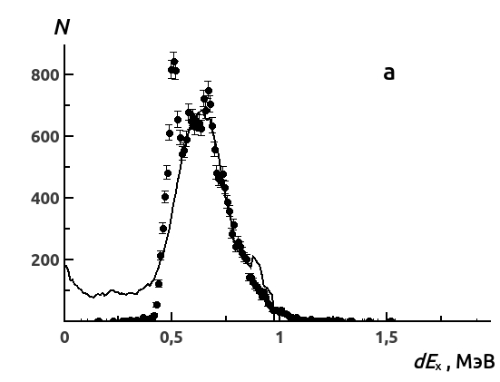
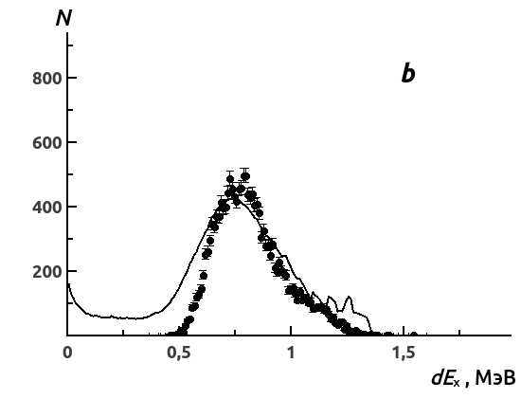
Experiment: neutron spectrum E_{n} (max) = 3.3 MeV
E_{n} (max) = 4.2 MeV

